Slide 1



Lokal vårdsamverkan – en introduktion
För dig som är ny, vill fräscha upp kunskaperna eller behöver en överblick
Notes:
I detta bildspel kommer du att få information om både den länsgemensamma, delregionala och lokala vårdsamverkan.
I anteckningarna under bilderna i detta bildspel kommer det att finnas text som förklarar bilden ytterligare.

Slide 2
Innehållsförteckning
Vårdsamverkan Västra Götaland
Vårdsamverkan Fyrbodal
Länsgemensamma styrdokument
Våra delregionala rutiner
Lite kort om vår webbsida
Input till lokal vårdsamverkansgrupp
Notes:
I Västra Götaland är både Västra Götalandsregionen och kommunerna ansvariga för hälso- och sjukvården. Det gemensamma ansvaret kräver en väl utvecklad samverkan och förekomsten av regionala avtal/överenskommelser som förtydligar ansvaret mellan de båda huvudmännen.
När en person behöver insatser från både kommun och sjukvård har verksamheterna ett uppdrag att arbeta tillsammans och ge bästa möjliga vård, stöd och omsorg. Samverkan mellan Västra Götalandsregionen och länets kommuner ska utjämna skillnader i hälsa och den enskilde ska få god säker vård, stöd och omsorg.
Vårdsamverkan Västra Götaland
Vårdsamverkan Västra Götaland, VVG, är den regionala ledningsstrukturen för samverkan mellan länets 49 kommuner och Västra Götalandsregionen. VVG upprättades den 1 januari 2017. Representanter i VVG utses från de befintliga delregionala vårdsamverkansgrupperna, VästKom samt Västra Götalandsregionens Koncernledning.
Politiskt samrådsorgan, SRO
Samverkans- och ansvarsfrågor mellan Västra Götalandsregionen och länets 49 kommuner hanteras i det politiska samrådsorganet, SRO, som består av politiker från Västra Götalandsregionen och VästKom.
SRO har inget mandat att fatta länsövergripande beslut utan är en samrådsgrupp som avhandlar och rekommenderar huvudmännen att fatta beslut i frågor som rör samtliga 49 kommuner och Västra Götalandsregionen.

Slide 3


Vårdsamverkan
Västra Götaland
Notes:
Organisation för vårdsamverkan
I Västra Götaland är både Västra Götalandsregionen och kommunerna ansvariga för hälso- och sjukvården. Det gemensamma ansvaret kräver en väl utvecklad samverkan och förekomsten av regionala avtal/överenskommelser som förtydligar ansvaret mellan de båda huvudmännen.
När en person behöver insatser från både kommun och sjukvård har verksamheterna ett uppdrag att arbeta tillsammans och ge bästa möjliga vård, stöd och omsorg. Samverkan mellan Västra Götalandsregionen och länets kommuner ska utjämna skillnader i hälsa och den enskilde ska få god säker vård, stöd och omsorg.
Kommunerna har ansvar för hälso- och sjukvården i särskilt boende och för all sjukvård i ordinärt boende upp till och med sjuksköterskenivå. Kommunal vård och omsorg omfattar också äldreomsorg, socialtjänst och elevhälsa.
Västra Götalandsregionen bedriver hälso- och sjukvård i verksamheterna Vårdval Vårdcentral, Vårdval Rehab, sjukhus, habilitering och hälsa och tandvård.
Avtal tecknas alltid mellan parterna samtidigt som det finns en ledningsstruktur för att diskutera samverkan. På länsnivå representeras parterna av Koncernkontoret VGR och Västkom, som är de västsvenska kommunalförbundens samorganisation.

Slide 4
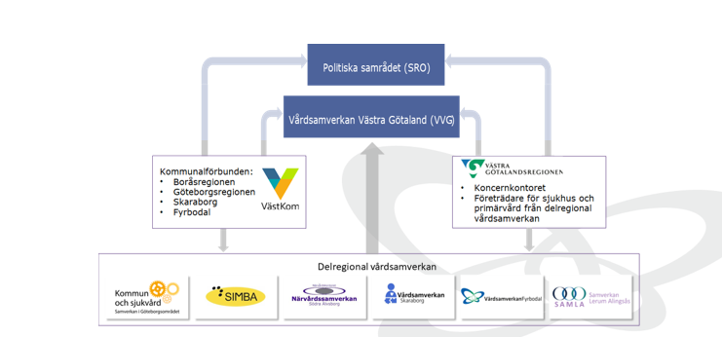
Struktur för samverkan Västra Götaland
Notes:
Politiskt samrådsorgan, SRO
Samverkans- och ansvarsfrågor mellan Västra Götalandsregionen och länets 49 kommuner hanteras i det politiska samrådsorganet, SRO, som består av politiker från Västra Götalandsregionen och VästKom.
SRO har inget mandat att fatta länsövergripande beslut utan är en samrådsgrupp som avhandlar och rekommenderar huvudmännen att fatta beslut i frågor som rör samtliga 49 kommuner och Västra Götalandsregionen.
Vårdsamverkan Västra Götaland
Vårdsamverkan Västra Götaland, VVG, är den regionala ledningsstrukturen för samverkan mellan länets 49 kommuner och Västra Götalandsregionen. VVG upprättades den 1 januari 2017. Representanter i VVG utses från de befintliga delregionala vårdsamverkansgrupperna, VästKom samt Västra Götalandsregionens Koncernledning.
VästKom - en politiskt styrd organisation som arbetar i ett 49-perspektiv
VästKom är en sammanslutning av de fyra kommunalförbunden i Västra Götalands län (medlemmarna) och ska på regional nivå företräda och samordna intressen inom kommunal hälso- och sjukvård inklusive dess digitalisering, med ett tydligt 49-perspektiv.
Uppdraget innefattar även samordning av intressen inom hjälpmedelsförsörjning. VästKom hanterar frågor som inte kan hanteras lika bra eller bättre hos kommunalförbunden eller kommunerna.
VästKom är kommunalförbundens länsgemensamma samverkansaktör som företräder och biträder i samverkansfrågor och förhandlingar, med fokus på kommunal hälso- och sjukvård inklusive dess digitalisering, med ett tydligt 49-perspektiv.
VästKom företräder och samverkar med de fyra kommunalförbunden i Västra Götaland:
Boråsregionen Sjuhärads Kommunalförbund
Fyrbodals Kommunalförbund
Göteborgsregionens Kommunalförbund
Skaraborgs Kommunalförbund
VästKoms uppdrag är att
Biträda de fyra kommunalförbunden i arbetet med att utveckla samverkan mellan de 49 kommunerna i Västra Götaland
Biträda och företräda kommunerna/kommunalförbunden i arbetet med att utveckla samverkan mellan kommunerna och andra länsorgan såsom Västra Götalandsregionen, Länsstyrelsen och andra organ
Företräda medlemmarna och kommunerna i samarbetet med nationella och internationella organ
Tillsammans med kommunalförbunden utgöra en proaktiv och kreativ mötesplats samt skapa nätverk för en god kommunal samverkan och utveckling
I Västra Götaland är både Västra Götalandsregionen och kommunerna ansvariga för hälso- och sjukvården. Det gemensamma ansvaret kräver en väl utvecklad samverkan och förekomsten av regionala avtal/överenskommelser som förtydligar ansvaret mellan de båda huvudmännen.
När en person behöver insatser från både kommun och sjukvård har verksamheterna ett uppdrag att arbeta tillsammans och ge bästa möjliga vård, stöd och omsorg. Samverkan mellan Västra Götalandsregionen och länets kommuner ska utjämna skillnader i hälsa och den enskilde ska få god säker vård, stöd och omsorg.

Slide 5
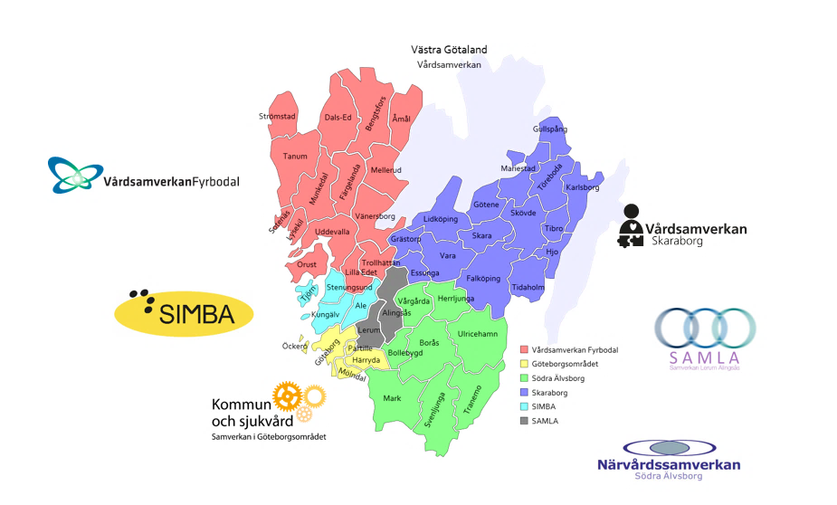
De sex delregionala vårdsamverkansområdena

Slide 6
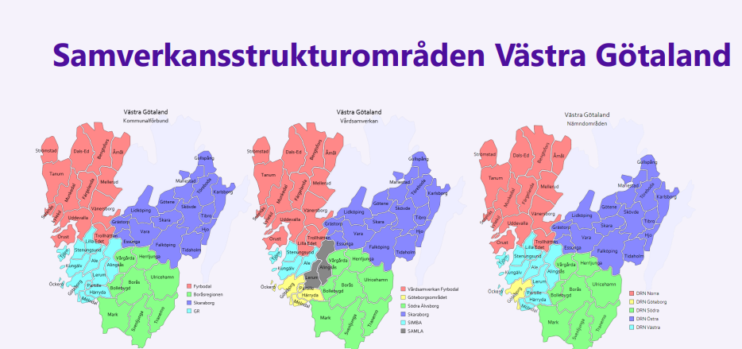
Samverkan- och nämndsområden (VGR)
Västra Götaland kommunalförbund
Västra Götaland vårdsamverkan
Västra Götaland nämndområden
Notes:
Kommunalförbund
Kommunalförbund kan bildas mellan kommuner och regioner. Medlemmarna överlämnar kommunal verksamhet till förbundet. Kommunalförbundet är en egen offentligrättslig juridisk person med egen rättskapacitet, fristående från medlemmarna, ofta sägs kommunalförbundet vara en slags specialkommun.
Organisatoriskt är ett kommunalförbund uppbyggt på i princip samma sätt som en kommun eller en region. Det finns kommunalförbund med eget fullmäktige och kommunalförbund med direktion. I varje kommunalförbund ska det finnas en förbundsordning. Varje medlem ska vara representerad i förbundets fullmäktige eller direktion
Vårdsamverkan Västra Götaland (VVG)
VVG ansvarar för det länsgemensamma samverkansarbetet. Västra Götaland är indelat i sex delregionala vårdsamverkansområden. Vårdsamverkan Fyrbodal är ett av dessa. Övriga delregionala vårdsamverkansområden är Kommun och sjukvård Samverkan i Göteborgsområdet, Närvårdssamverkan Södra Älvsborg, SAMLA - Samverkan i Lerum och Alingsås, SIMBA (Ale, Kungälv, Stenungsund, Tjörn), Vårdsamverkan Skaraborg.
Nämndområden
De delregionala nämnderna verkar för att realisera Västra Götalandsregionens måldokument och strategiska planer inom hälso- och sjukvård och folkhälsa i sitt geografiska område.
Inom områdena hälso- och sjukvård och folkhälsa ansvarar nämnderna för dialog med kommuner, intresseorganisationer och civila samhället. Nämnderna följer hälso- och sjukvårdens utveckling i sitt geografiska område med särskilt fokus på den nära vården och samordnar dialogen med hälso- och sjukvårdens utförare och kommunerna.
Nämnderna kan även agera som part för att hantera andra frågor som ligger inom den regionala kompetensen.

Slide 7
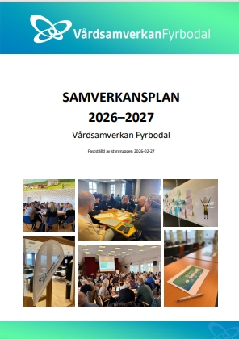
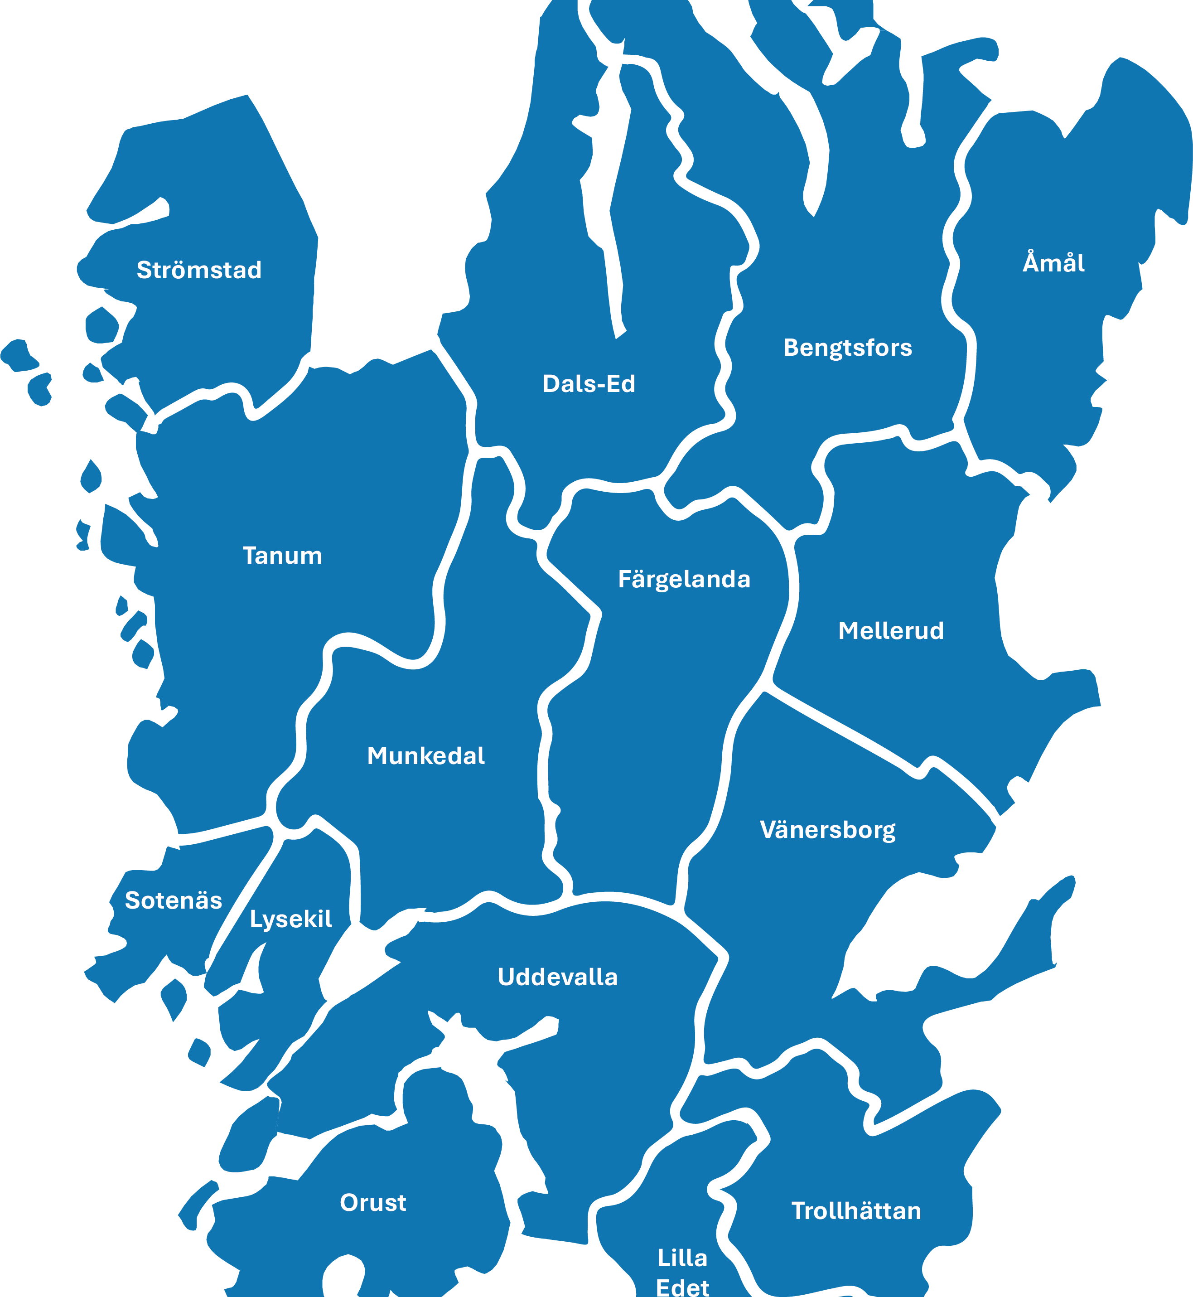
Vårdsamverkan Fyrbodal
Samverkansplan Vårdsamverkan Fyrbodal 2026-2027
Notes:
Bakgrund
Vårdsamverkan Fyrbodal är en samverkansorganisering som sedan 2000 arbetar enligt ett samverkansavtal mellan Västra Götalandsregionen och kommunerna Bengtsfors, Dals-Ed, Färgelanda, Lilla Edet, Lysekil, Mellerud, Munkedal, Orust, Sotenäs, Strömstad, Tanum, Trollhättan, Uddevalla, Vänersborg och Åmål.
Samverkansplan Vårdsamverkan Fyrbodal 2026–2027 beskriver hur kommunal primärvård, socialtjänst, skola/elevhälsa, regional primärvård, tandvård och specialistsjukvård i Fyrbodals kommunerna samt Lilla Edet ska samverka för att skapa förutsättningar för samordnade insatser mellan berörda aktörer. Parterna ska samverka utifrån respektive organisations politiska mål och uppdrag för ökad effektivitet i samordnade processer. Samverkansplanen 2026–2027 baseras på gällande lagstiftning, avtal och styrdokument för ingående parter.
Grunden för respektive huvudmans samverkansuppdrag regleras i lagar, författningar, avtal, överenskommelser och politiska beslut. I praktiken är det både ledning och medarbetare som behöver se till att det blir samverkan. I regel är det huvudmännen, det vill säga regionen eller kommunerna, som ansvarar för att samverkan sker i enlighet med gällande lagstiftning, avtal och styrdokument. I vissa fall ligger det lagstadgade ansvaret i stället hos den aktör som ansvarar för eller bedriver verksamheten, exempelvis vårdgivare eller utförare inom socialtjänsten.
Vårdsamverkan Fyrbodal ska fungera som en gemensam arena för samverkan mellan berörda huvudmän i frågor som berör båda parter. Samverkan ska även bidra till att resurser används på ett optimalt sätt och skapa förutsättningar för att individen ska uppleva insatserna som en helhet utan gränser. Västra Götalandsregionen och kommunerna har var för sig och tillsammans ansvar för hela befolkningen.
Vårdsamverkansarbetet ska säkra att ett gemensamt ansvar tas för invånarna på regional, delregional och lokal nivå, för att ingen ska ”falla mellan stolarna ”eller ”bollas runt i vård- och omsorgssystemet”.

Slide 8

Vårdsamverkan Fyrbodals syfte
Stötta omställningen till en god och nära vård
Främja hälsan hos befolkningen
Utveckla insatser, vård och omsorg tillsammans utifrån den enskildes behov
Bidra till att utveckla samverkanskulturen och öka tilliten mellan huvudmännen

Slide 9
Utvecklingsforum
För att på ett effektivt sätt kraftsamla kring olika ämnesområden, skapa spetskompetens och framåtdriv har Vårdsamverkan Fyrbodal tre utvecklingsforum: Barn och unga, Vuxna och Äldre.
Arbetar på uppdrag av styrgruppen
Lyfter frågor och ärenden till styrgruppen
Har mandat att identifiera och hantera frågeställningar inom sitt ansvarsområde
Har fullt mandat inom uppdragen från styrgruppen
Kan starta arbetsgrupper vid behov
Arbetar fram förslag utifrån det givna uppdraget och lämnar förslaget till styrgruppen för beslut
Representanterna i utvecklingsforum förankrar och inhämtar synpunkter mellan möten och under arbetets gång från sina respektive verksamheter och nätverk
Notes:
Representation
• Sammansättningen i utvecklingsforum utses av styrgruppen och det ska finnas representation från samtliga huvudmän
• Samtliga representanter är ordinarie och några ersättare utses i regel inte
• Ordförandeskapet roterar vartannat år mellan kommun och region
• Ordförande eller vice ordförande i varje utvecklingsforum ska även vara ledamot i styrgruppen för regelbunden återkoppling på styrgruppens möten
• Representantskapet innebär att man i utvecklingsforum representerar en profession, ett verksamhetsområde eller ett nätverk
• Representanterna får mandat från respektive huvudman
• Nyckelpersoner med specifik kunskap kan adjungeras in vid behov, ordförande och vice ordförande kan fatta detta beslut
• Då en representant slutar ska aktuellt nätverk eller verksamhetsområde utse ny representant
• Processtöd från Samverkanskontoret
Uppföljning
• Mötesanteckningar förs vid varje möte
• Uppföljning av utvecklingsforums arbete görs i årsberättelsen för Vårdsamverkan Fyrbodal
• Ordförande och vice ordförande i de lokala vårdsamverkansgrupperna träffas tillsammans med delregionalt politiskt samråd, styrgruppen, ordförande och vice ordförande för utvecklingsforum på Vårdsamverkan Fyrbodals strategidag
Beredningsgrupp
Varje utvecklingsforum har en beredningsgrupp bestående av ordförande och vice ordförande samt processledare från samverkanskontoret. Beredningsgruppen förbereder ärenden och sätter agendan inför möten i utvecklingsforum.

Slide 10
Arbetssätt och kultur i samverkan
Region och kommun har gemensamt ansvar att samverka
Samverkan kräver mötesplatser, relationer och avsatt tid på strategisk och operativ nivå
Alla parter behöver prioritera samordning, resurser och dialog
Personcentrerat arbetssätt ska genomsyra all samverkan
Arbetet ska präglas av välvilja, gott arbetsklimat och lösningsfokus
Kultur av tillit, respekt och kunskap om varandras uppdrag är avgörande
Utmaningar ska lyftas öppet för att stärka samarbetet och hitta gemensamma lösningar
Notes:
Arbetssätt och kultur i samverkan
Alla verksamheter inom region och kommun har en skyldighet att samarbeta och samverka. Avgörande för att samverkan ska lyckas är att det finns arenor, mötesplatser och forum för att relationer mellan samverkansparterna ska utvecklas. En välfungerande samverkan kräver ett aktivt arbete både på strategisk och operativ nivå samt att samtliga aktörer avsätter tid. Förhållningsättet behöver därför genomsyras av att alla parter prioriterar tiden och resurserna för samordningen och samverkan samt bjuder in till dialog.
Det personcentrerade arbetssättet ska vara det förhållningssätt som genomsyrar all samverkan. Alla aktörer har ett ansvar för att skapa en struktur som underlättar relationsbyggandet och ansvarstagandet.
Arbetssättet i Vårdsamverkan Fyrbodal ska präglas av:
- välvilja
- ett gott arbetsklimat
- lösningsfokuserat arbetssätt
Samverkansparternas kultur ska präglas av tillit och respekt för hur andra gör och jobbar. För en gynnsam samverkan behövs både samverkanskunskaper samt att alla chefer och medarbetare har tillräckliga kunskaper om både sitt eget och sina samverkansparters verksamhets- och ansvarsområden.
I samverkan krävs det att alla bidrar för att skapa ett gott samarbetsklimat och ökad förståelse och respekt för varandras uppdrag. Det är viktigt att våga lyfta frågeställningar för att identifiera skav, svaga länkar eller problem som uppstår i samverkan och hitta gemensamma lösningar.

Slide 11
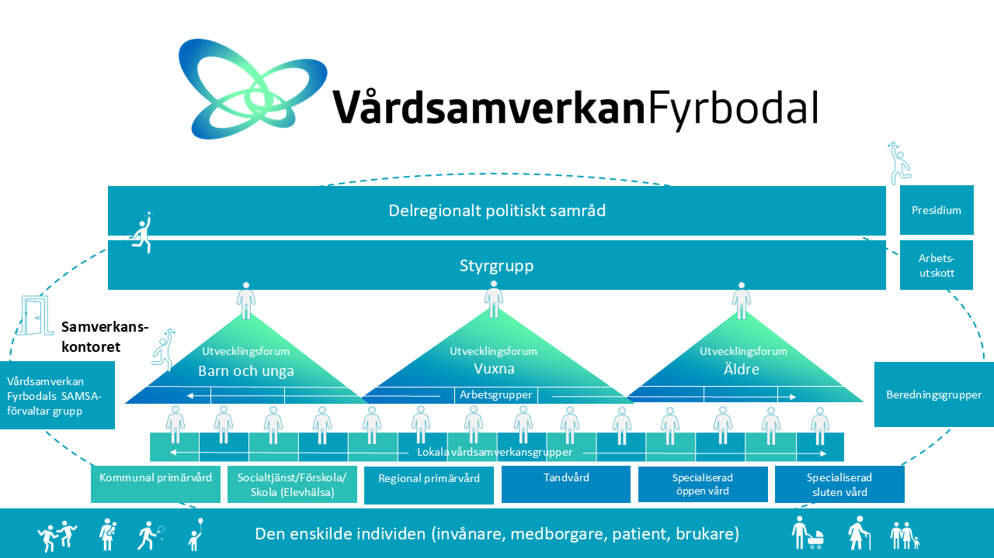
Notes:
Hur vi organiserar arbetet
Samverkan i Vårdsamverkan Fyrbodal sker på politisk-, förvaltnings- och verksamhetsnivå och omfattas av
• regional primärvård
• tandvård
• specialistsjukvård
• kommunal primärvård, socialtjänst och skola/elevhälsa
• delregional nämnd norra.
Utöver ovan nämnda samverkansaktörer kan vid behov ytterligare aktörer bjudas in, till exempel patientnämnden, brukarföreningar och intresseorganisationer.
Vårdsamverkan Fyrbodal är en av sex delregionala vårdsamverkan i Västra Götaland. På övergripande nivå finns Vårdsamverkan i Västra Götaland (VVG) som är en länsövergripande samverkan mellan de 49 kommunerna och Västra götalandsregionen.
Även inom Vårdsamverkan Fyrbodal sker samverkan på olika nivåer. På lokal nivå finns lokala vårdsamverkansgrupper för att arbeta utifrån behoven i närområdet. På delregional nivå finns tre utvecklingsforum för barn och unga, vuxna och äldre. I dessa forum lyfts frågor som rör hela det geografiska området och som särskilt behöver penetreras och utredas. På delregional nivå finns även en SAMSA-förvaltargrupp. Styrgruppen har det övergripande ansvaret för strategiska frågor och delregionalt politiskt samråd arbetar med vision och strategisk inriktning för Vårdsamverkan Fyrbodal.

Slide 12
Lokala vårdsamverkansgrupper
Det finns 14 lokala vårdsamverkansgrupper i Fyrbodal:
Dals-Ed, Färgelanda, Lilla Edet, Lysekil, Mellerud/Bengtsfors, Munkedal,
Orust, Sotenäs, Strömstad, Tanum, Trollhättan, Uddevalla, Vänersborg och Åmål.
Notes:
Lokala vårdsamverkansgrupper
Det finns 14 lokala vårdsamverkansgrupper i Fyrbodal: Dals-Ed, Färgelanda, Lilla Edet, Lysekil, Mellerud/Bengtsfors, Munkedal, Orust, Sotenäs, Strömstad, Tanum, Trollhättan, Uddevalla, Vänersborg och Åmål.
Uppdrag
• Arbeta med delregionala rutiner och överenskommelser genom att konkretisera dem på lokal nivå och ta ansvar för implementering.
• De lokala vårdsamverkansgruppernas uppdrag är att gemensamt arbeta utifrån både behoven lokalt och vad styrgruppen prioriterat på delregional nivå.
• Vid behov ta fram lokala handlingsplaner med fokus på lokala vårdsamverkansfrågor utifrån prioriterade samverkansområden
• Vara informationsbärare till och från den lokala samverkansarenan, inom den organisation/verksamhet man representerar
• Förankra ställningstagande/beslut i den organisation/verksamhet man representerar mellan möten, så att beslut i samförstånd/överenskommelse om gemensamma arbeten kan fattas
Representation
• Huvudmannen ger mandat att representera, samarbeta, diskutera och efter förankring besluta i strategiska frågor
• De lokala vårdsamverkansgrupperna ska bestå av representanter från kommunal primärvård, socialtjänst, skola/elevhälsa, regional primärvård, specialistsjukvård, tandvård i närområdet, Regionhälsan och folkhälsostrateg. Medverkan planeras utifrån lokala förutsättningar
• Ledamöterna i de lokala vårdsamverkansgrupperna utses av respektive organisation
• Ordförande och vice ordförande ska vara vårdcentralchef och socialchef eller motsvarande
• Ordförandeskapet roterar årsvis mellan kommun och region. Ordförande och vice ordförande planerar tillsammans möte och agenda
• Processtöd från Samverkanskontoret
Uppföljning
• Mötesanteckningar förs vid varje möte och skickas till Vårdsamverkan Fyrbodals funktionsbrevlåda vardsamverkan.fyrbodal@vgregion.se
• Underlag till Vårdsamverkan Fyrbodals årsberättelse sammanställs och överlämnas på uppmaning
• Ordförande och vice ordförande i de lokala vårdsamverkansgrupperna träffas tillsammans med delregionalt politiskt samråd, styrgruppen, ordförande och vice ordförande för utvecklingsforum på Vårdsamverkan Fyrbodals strategidag

Slide 13
Lokala vårdsamverkansgrupper
Uppdraget för lokal vårdsamverkansgrupp:
Arbeta med delregionala rutiner och överenskommelser genom
att konkretisera dem på lokal nivå och ta ansvar för implementering
De lokala vårdsamverkansgruppernas uppdrag är att gemensamt arbeta utifrån både
behoven lokalt och vad styrgruppen prioriterat på delregional nivå
Vid behov ta fram lokala handlingsplaner med fokus på lokala
vårdsamverkansfrågor utifrån prioriterade samverkansområden
Vara informationsbärare till och från den lokala samverkansarenan,
inom den organisation/verksamhet man representerar
Förankra ställningstagande/beslut i den organisation/verksamhet man representerar
mellan möten, så att beslut i samförstånd/överenskommelse om gemensamma arbeten
kan fattas
Notes:
Uppföljning
• Mötesanteckningar förs vid varje möte och skickas till Vårdsamverkan Fyrbodals funktionsbrevlåda vardsamverkan.fyrbodal@vgregion.se
• Underlag till Vårdsamverkan Fyrbodals årsberättelse sammanställs och överlämnas på uppmaning
• Ordförande och vice ordförande i de lokala vårdsamverkansgrupperna träffas tillsammans med delregionalt politiskt samråd, styrgruppen, ordförande och vice ordförande för utvecklingsforum på Vårdsamverkan Fyrbodals strategidag

Slide 14
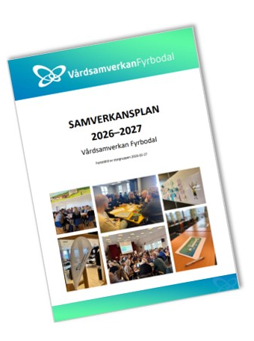
Reviderad samverkansplan 2026-2027
Fastställd av styrgruppen 27/2
Prioriterade processer:
- In- och utskrivningsprocessen
- Öppenvårdsprocessen
- SIP-processen
- Egenvårdsprocessen
Samverkan kring psykisk hälsa är ett
genomgående perspektiv i samtliga
prioriterade processer
Samverkansplan Vårdsamverkan Fyrbodal 2026-2027
Notes:
Prioriterade processer
Samverkansarbetet inom Vårdsamverkan Fyrbodal utgår från gällande Hälso- och sjukvårdsavtal med överenskommelser samt de samverkansprocesser Vårdsamverkan i Västra Götaland, VVG, arbetat fram. Styrgruppen för Vårdsamverkan Fyrbodal har valt att prioritera några huvudprocesser som bedöms vara särskilt viktiga att arbeta med. Processernas betydelse varierar mellan olika målgrupper, men de utgör sammantaget de övergripande och gemensamma processer som styrgruppen prioriterar.
In- och utskrivningsprocessen
(Avser samverkan mellan berörda parter vid in- och utskrivning från sluten vård, med fokus på trygg övergång, tydlig ansvarsfördelning och god informationsöverföring)
Öppenvårdsprocessen
(Omfattar samordning och samverkan kring personer med behov av insatser från flera aktörer inom öppenvård, i syfte att säkerställa kontinuitet och tillgänglighet)
SIP-processen
(Reglerar hur samordnad individuell plan (SIP) initieras, genomförs och följs upp för personer som har behov av samordnade insatser från flera huvudmän)
Egenvårdsprocessen
(Avser gemensamma arbetssätt för bedömning, beslut och uppföljning av egenvård, med utgångspunkt i gällande regelverk och personens förutsättningar)

Slide 15
Målbild för Vårdsamverkan Fyrbodal
Målbilden för Vårdsamverkan Fyrbodal följer målbilden i Färdplan – länsgemensam strategi för god och nära vård. Den är vägledande för hur samverkan ska utformas för att ge invånare förutsättningar för ett bra liv oavsett ålder, diagnos eller funktionsnedsättning. Vårdsamverkan Fyrbodals arbete ska bidra till att invånare får ökade förutsättningar till en vård och omsorg samt övriga insatser som:
Utgår från individuella förutsättningar och behov
Bygger relationer, är hälsofrämjande, förebyggande och proaktivt
Bidrar till jämlik hälsa, trygghet och självständighet och grundas i gemensamt ansvarstagande och tillit

Slide 16
Styrgruppens uppdrag
Driva strategiska frågor och besluta om samverkansplan, indikatorer och måltal
Vara remissinstans
Förankra och kommunicera beslut i respektive organisation
Ansvara för budget, statsbidrag och uppföljning
Prioritera och följa upp ärenden samt tillsätta arbets- och referensgrupper
Representeras i Vårdsamverkan Västra Götaland (VVG) av ordförande och processledare
Notes:
Styrgrupp
Styrgruppen har det övergripande ansvaret för strategiska frågor. Representanter utses av respektive huvudman. Samtliga representanter är ordinarie och några ersättare utses inte.
Uppdrag
• Driva strategiska frågor inom beslutade fokusområden samt besluta om samverkansplan
• Besluta om indikatorer och måltal för uppföljning
• Remissinstans för Västra Götalandsregionen, Kommunalförbundet Fyrbodal, Västkom och Vårdsamverkan Västra Götaland (VVG) med flera
• Förankra och kommunicera ställningstagande/beslut i den organisation/verksamhet/nätverk man representerar mellan möten, så att beslut i samförstånd/överenskommelse om gemensamma arbeten kan fattas och genomföras
• Ansvar för budget och uppföljning
• Strategiskt besluta om fördelning av statsbidrag
• Prioritera, fördela och följa upp ärenden till utvecklingsforum
• Tillsätta arbetsgrupper vid behov och/eller ta hjälp av referensgrupper
• Ordförande och vice ordförande tillsammans med en av processledarna är representanter i Vårdsamverkan Västra Götaland, VVG
Representation
• NU-sjukvården: tre representanter
• Vårdval vårdcentral: en representant för Närhälsan och en representant för privata vårdcentraler
• Vårdval rehab: en representant för Närhälsan och en representant för privata rehab
• Regionhälsan: en representant
• Ansvarig tjänsteperson för delregional nämnd norra
• Kommunerna: tre representanter för socialtjänst/kommunal primärvård, två representanter för skola/elevhälsa samt tjänsteperson från Fyrbodals kommunalförbund
• Ordförandeskapet roterar under tvåårsperioder mellan kommun och region. Inför val av ny ordförande tillsätts en valberedning. Valberedningen ska bestå av tre representanter, en från kommun, en från regional primärvård och en från specialistsjukvård, ej sittande ordförande och vice ordförande
• Processtöd från Samverkanskontoret
Uppföljning
• Mötesanteckningar förs vid varje möte
• Följa övergripande måltal och indikatorer
• Uppföljning av styrgruppens arbete görs i årsberättelsen för Vårdsamverkan Fyrbodal
• Ordförande och vice ordförande i de lokala vårdsamverkansgrupperna träffas tillsammans med delregionalt politiskt samråd, styrgruppen, ordförande och vice ordförande för utvecklingsforum på Vårdsamverkan Fyrbodals strategidag

Slide 17
Uppdrag
- Tar fram vision och strategisk inriktning för Vårdsamverkan Fyrbodal
- Kan lyfta frågor och ärenden till styrgruppen
- Parternas representanter har ansvar för att den politiska viljeinriktningen blir känd och får genomslag i huvudmännens uppdrag
Delregionalt politiskt samråd
Delregionalt politiskt samråd bildades 2011 och består av samverkansparternas politiska representanter.
Notes:
Delregionalt politiskt samråd
Delregionalt politiskt samråd bildades 2011 och består av samverkansparternas politiska representanter.
Uppdrag
• Tar fram vision och strategisk inriktning för Vårdsamverkan Fyrbodal
• Kan lyfta frågor och ärenden till styrgruppen
• Parternas representanter har ansvar för att den politiska viljeinriktningen blir känd och får genomslag i huvudmännens uppdrag
Representation
• Per kommun vald politisk representant eller utsedd ersättare
• Presidiet för delregional nämnd norra eller utsedd ersättare
• Presidiet styrelsen för Regionhälsan
• Presidiet styrelsen för Närhälsan
• Presidiet styrelsen för NU-sjukvården
• Presidiet styrelsen för Habilitering & Hälsa
• Presidiet för styrelsen för Folktandvården
• Ansvarig tjänsteperson för delregional nämnd norra
• Tjänsteperson för Fyrbodals kommunalförbund
• Representant för privata vårdcentraler
• Representant för privata rehab
• Styrgruppens arbetsutskott deltar också på delregionalt politiskt samråd
• Delregionalt politiskt samråd utser ordförande och vice ordförande för två år i taget
• Ordförandeskapet och vice ordförandeskapet alternerar mellan kommun och Västra Götalandsregionen
Uppföljning
• Mötesanteckningar förs vid varje möte
• Uppföljning av samrådets arbete görs i årsberättelsen för Vårdsamverkan Fyrbodal
• Ordförande och vice ordförande i de lokala vårdsamverkansgrupperna träffas tillsammans med delregionalt politiskt samråd, styrgruppen, ordförande och vice ordförande för utvecklingsforumen på Vårdsamverkan Fyrbodals strategidag
Presidium
Presidiet består av det delregionala politiska samrådets ordförande och vice
ordförande, ansvarig tjänsteperson för delregional nämnd norra, tjänsteperson för Fyrbodals kommunalförbund, styrgruppens arbetsutskott samt processledare från Samverkanskontoret. Presidiet sätter agendan inför möte i det delregionala politiska samrådet.

Slide 18
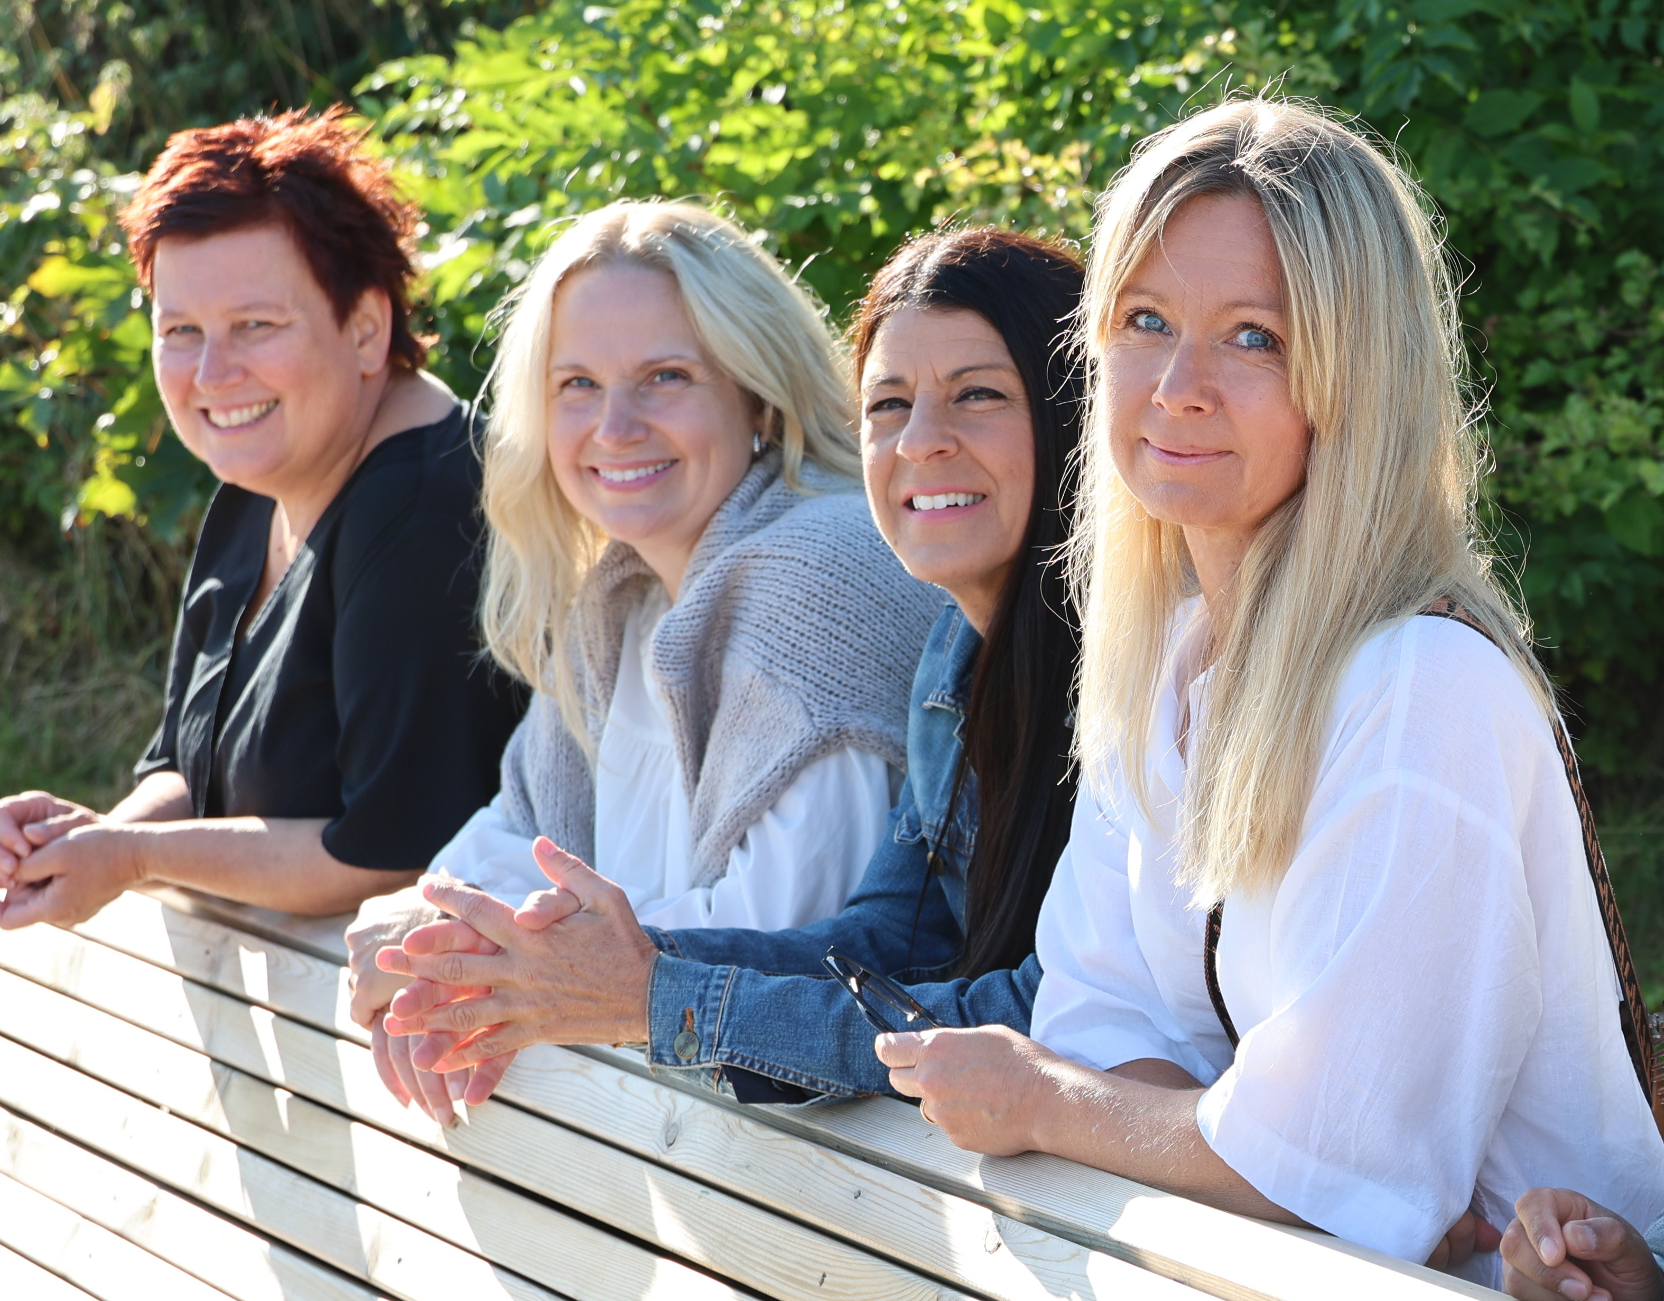
Samverkanskontoret
Medarbetarna på Samverkanskontoret har i uppdrag att:
Ge processtöd på samtliga nivåer i Vårdsamverkan Fyrbodal
Koordinera, stödja, omvärldsbevaka, bereda ärenden och följa upp samverkan
Processledare på Samverkanskontoret ska ha ett opartiskt förhållningssätt gentemot huvudmännen oavsett var hen har sin organisatoriska tillhörighet.
Notes:
Samverkanskontoret
Samverkanskontoret är Vårdsamverkan Fyrbodals samordnings- och stödfunktion. Kontoret inklusive verksamhetens budget är organiserad under Närhälsan. Samverkanskontoret leds av en chefssamordningsgrupp med processledarnas närmsta chefer. Huvudbemanningen är fyra tjänster, två med hemvist inom Fyrbodals kommunalförbund, en med hemvist i NU-sjukvården och en med hemvist i Närhälsan. Samtliga fyra tjänster är budgeterade inom ramarna för Vårdsamverkan Fyrbodal.
Uppdrag
Medarbetarna på Samverkanskontoret har i uppdrag att
• ge processtöd på samtliga nivåer i Vårdsamverkan Fyrbodal
• koordinera, stödja, omvärldsbevaka, bereda ärenden och följa upp samverkan
• processledare på Samverkanskontoret ska ha ett opartiskt förhållningssätt gentemot huvudmännen oavsett var hen har sin organisatoriska tillhörighet.
Representation
Samverkanskontoret består av
• processledare som utsetts av Fyrbodals kommunalförbund, regional primärvård och specialiserad vård. Arbetsgivaransvaret är kvar hos ursprunglig verksamhet. Processledarnas närmsta chefer bildar en chefsamordningsgrupp. Dessa närmsta chefer bör ingå i styrgruppen.
• tillfälliga projektanställningar kan vara aktuella för att förstärka resurserna på Samverkanskontoret, till exempel via statliga bidrag eller liknande.
Uppföljning
Samverkanskontoret har ansvar för att övergripande strategiska samverkansfrågor mellan samverkansaktörerna bevakas, bereds, utvärderas och följs upp.

Slide 19
Ärendegång och beslutsprocess
12
Utvecklingsbehov och samverkansskav kan uppmärksammas av alla verksamheter inom vårdsamverkan. Ärenden som inte kan hanteras lokalt lyfts in via samverkanskontoret till en gemensam ärendeberedning.
Arbetsutskottet (AU) för Vårdsamverkan Fyrbodal fungerar som gemensam ingång och gör en första sortering och prioritering utifrån styrgruppens beslutade fokusområden.
AU avgör om ärendet ska lyftas direkt till styrgruppen eller beredas vidare.
Styrgruppen för Vårdsamverkan Fyrbodal ansvarar för beslut om prioriteringar och uppdrag.
Notes:
Ärendegång och beslutsprocess
Utvecklingsbehov och samverkansskav kan uppmärksammas av alla verksamheter inom vårdsamverkan. Ärenden som inte kan hanteras lokalt lyfts in via samverkanskontoret till en gemensam ärendeberedning.
• Arbetsutskottet (AU) för Vårdsamverkan Fyrbodal fungerar som gemensam ingång och gör en första sortering och prioritering utifrån styrgruppens beslutade fokusområden.
• AU avgör om ärendet ska lyftas direkt till styrgruppen eller beredas vidare.
• Styrgruppen för Vårdsamverkan Fyrbodal ansvarar för beslut om prioriteringar och uppdrag.

Slide 20
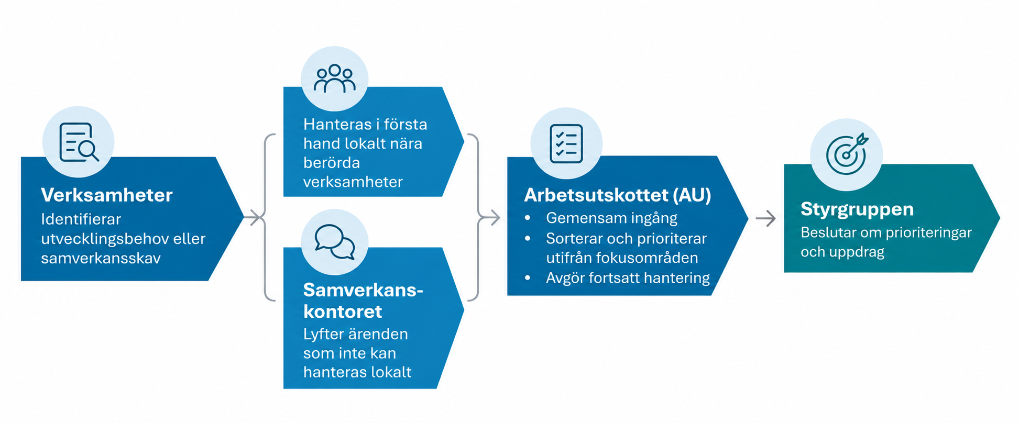
Ärendegång och beslutsprocess
Notes:
Ärendegång och beslutsprocess
Utvecklingsbehov och samverkansskav kan uppmärksammas av alla verksamheter inom vårdsamverkan. Ärenden som inte kan hanteras lokalt lyfts in via samverkanskontoret till en gemensam ärendeberedning.
• Arbetsutskottet (AU) för Vårdsamverkan Fyrbodal fungerar som gemensam ingång och gör en första sortering och prioritering utifrån styrgruppens beslutade fokusområden.
• AU avgör om ärendet ska lyftas direkt till styrgruppen eller beredas vidare.
• Styrgruppen för Vårdsamverkan Fyrbodal ansvarar för beslut om prioriteringar och uppdrag.

Slide 21
Länsgemensamma styrdokument
Notes:
Länsövergripande styrande dokument
Samverkansarbetet utgår från gällande lagstiftning och författningar som reglerar huvudmännens ansvar. De länsgemensamma avtalen, överenskommelserna och styrdokumenten vilar på dessa regelverk, exempelvis Hälso- och sjukvårdsavtalet i Västra Götaland, Färdplan – länsgemensam strategi för god och nära vård samt Samverkan för barns och ungas hälsa. Vårdsamverkan Fyrbodal arbetar utifrån dessa styrdokument i samtliga forum och på alla nivåer. Syftet är att skapa gemensamma tolkningar genom dialog, där vi möts i ett personcentrerat arbetssätt och är beredda att kompromissa med utgångspunkten att göra det som är bäst för dem vi är till för.

Slide 22
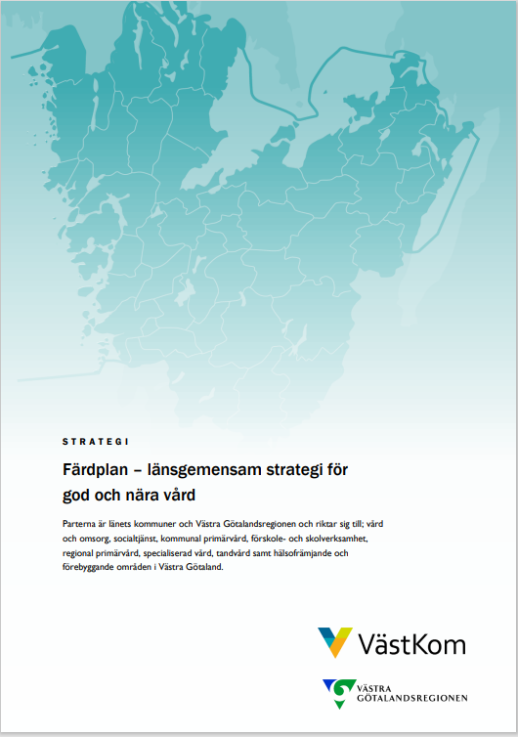

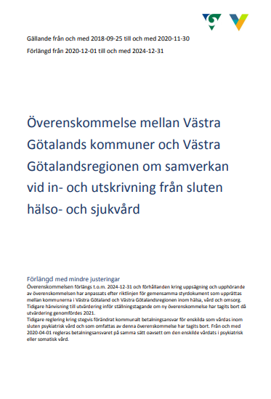

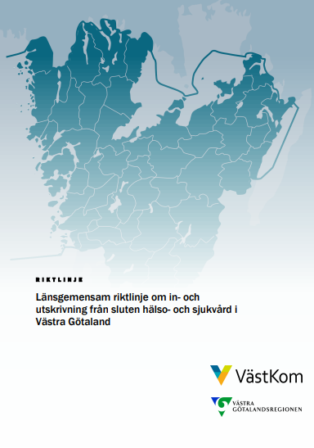
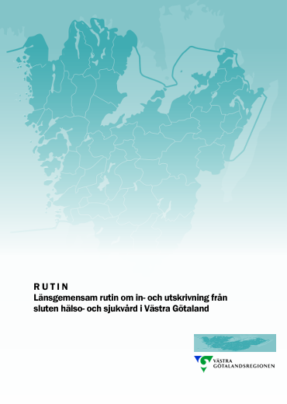
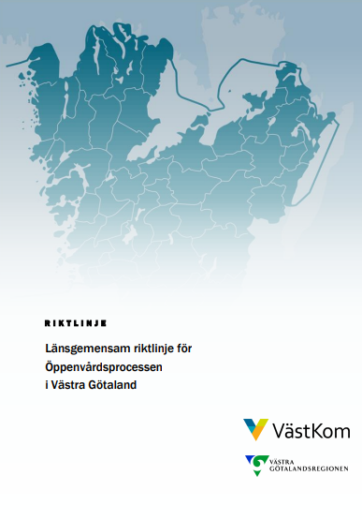
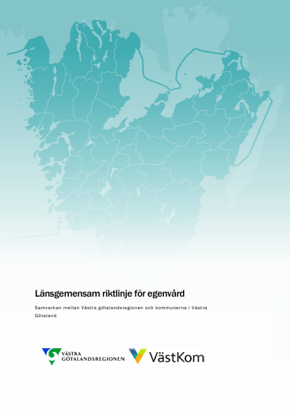
Länsgemensamma dokument - Vårdsamverkan i Västra Götaland

Slide 23
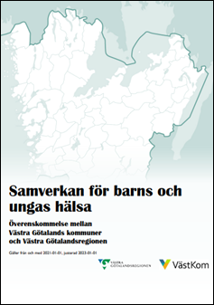
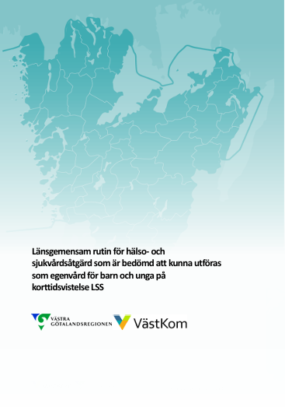
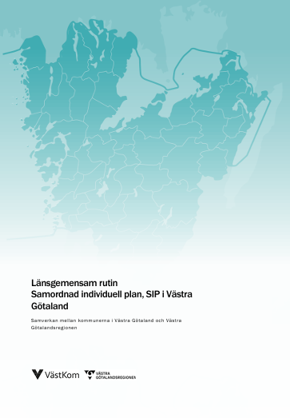
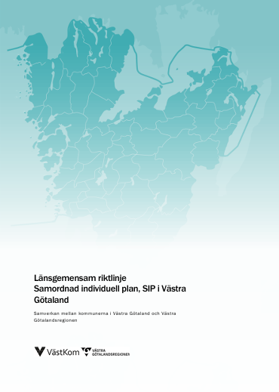
Länsgemensamma dokument - Vårdsamverkan i Västra Götaland

Slide 24
Våra delregionala styrande dokument
Notes:
Delregionala styrande dokument
I vissa fall behöver en delregional tillämpning av ett länsövergripande styrdokument tas fram då styrdokumenten ofta är allmänt formulerade vilket kan leda till olika tolkningar och behöver därför konkretiseras och förtydligas.
Ett utvecklingsforum eller en arbetsgrupp kan då, på uppdrag av styrgruppen, arbeta fram en delregional rutin. Arbetet med att ta fram en ny delregional rutin eller att revidera en befintlig rutin kräver ett omfattande förankringsarbete. Det är alltid styrgruppen som fattar beslut om att anta en ny eller reviderad delregional rutin innan den börjar gälla.
Efter beslut följer ett omfattande implementeringsarbete, vilket ofta ingår i uppdraget från styrgruppen till utvecklingsforumet eller arbetsgruppen. Även linjeorganisationerna, med styrgruppsrepresentanterna i ledande roller, har en viktig och avgörande funktion i implementeringen.

Slide 25
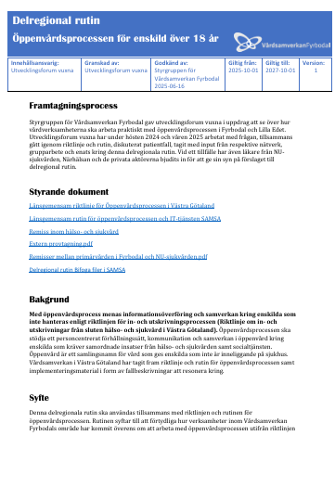
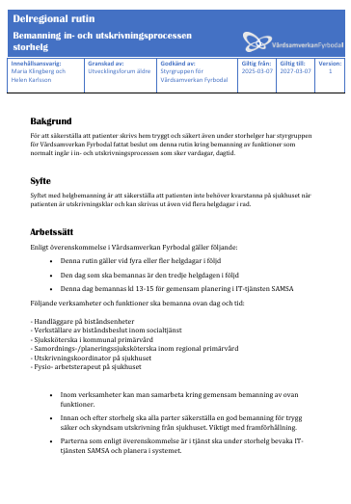
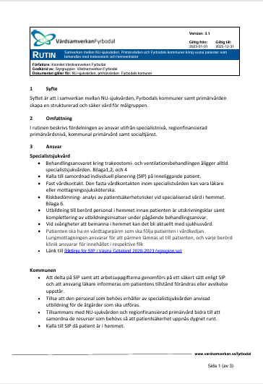
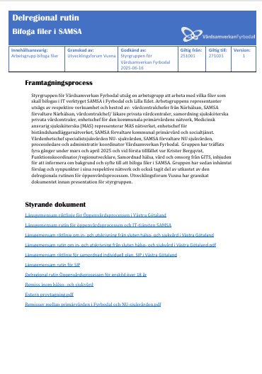
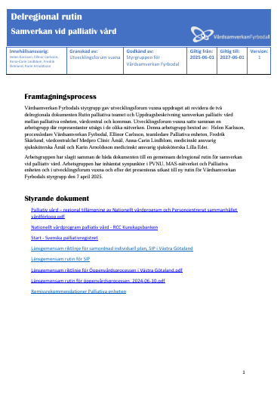
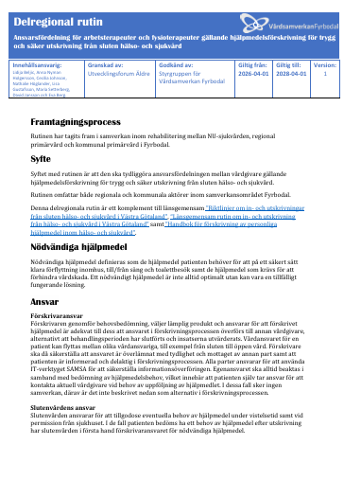
Vårdsamverkan Fyrbodals dokument

Slide 26
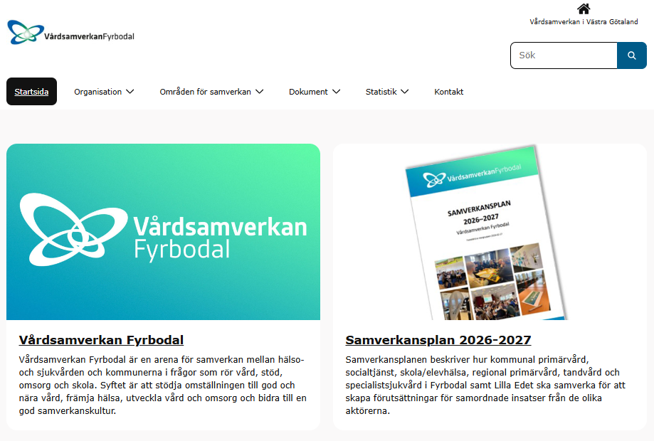
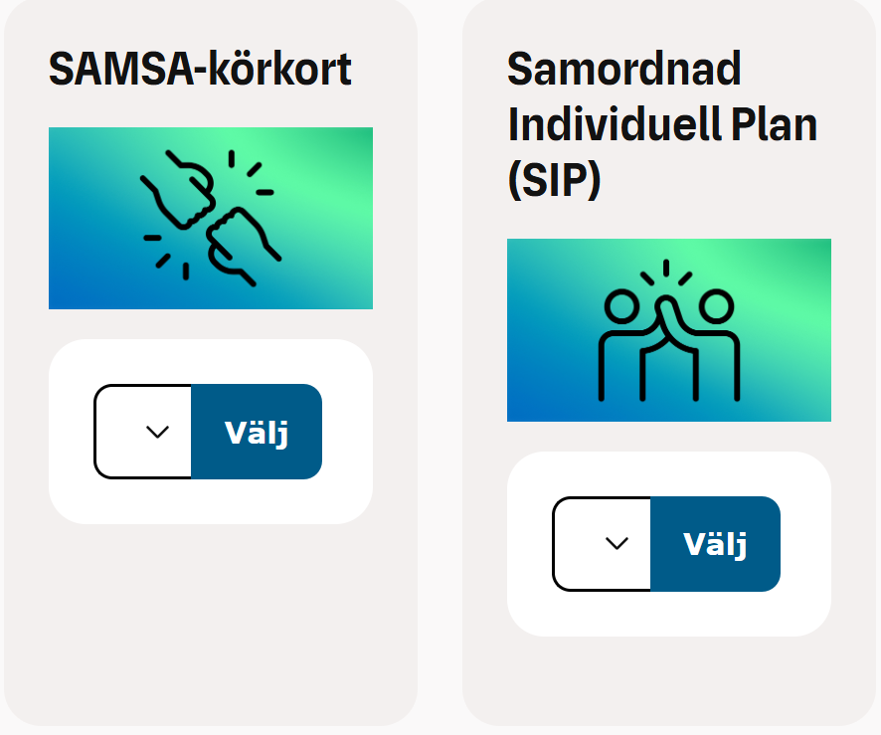
Vår webbsida
Länkar till styrande dokument på både länsnivå och delregional nivå
En egen sida för varje lokal vårdsamverkansgrupp
Mallar för lokala vårdsamverkansgrupper
Informations- och utbildningsmaterial samt mötesanteckningar och kontaktuppgifter
Statistik – för bättre uppföljning och lärande
Besök webbsidan
Notes:
Under hösten 2025 har Vårdsamverkan Fyrbodal putsat på och uppdaterat sin grafiska profil. Som ett led i detta har nu alla lokala vårdsamverkansgrupper fått en egen logotyp där alla samverkande verksamheter kan samlas under samma symbol lokalt, både regionens och kommunens verksamheter, både privata och offentliga aktörer. Varje lokal vårdsamverkansgrupp har också fått ett paket med mallar för mötesagenda, mötesanteckningar, inbjudningar, handlingsplaner och powerpointpresentationer med sina respektive logotyper.

Slide 27
Input till lokal vårdsamverkansgrupp

Slide 28
Att tänka på innan mötet
Förbered ordentligt - uppmana alla mötesdeltagare inkomma med punkter
Ta ställning till vilka funktioner/professioner som ska ingå och vilka som kan bjudas in när behov uppstår
Fördela mötestiden till informations-, diskussions- och/eller beslutsärende
Skapa en tydlig agendan med tider för de olika punkterna – skicka ut den innan så att deltagarna hinner förbereda sig
Sätt gärna ett tydligt syfte gärna redan i inbjudan
Fördela mötestiden till informations-, diskussions- och/eller beslutsärende
Mötet kan delas in i teman som t.ex. barn och unga, vuxna (psykiatri, missbruk och beroende) och äldre (personer med sammansatta behov av vård och omsorg)
Ta gärna med en incheckningsfråga samt planera mötesutvärderingen (utcheckningsfråga)
Framtagna mallar för dagordning, mötesanteckningar och PowerPoints
Notes:
Att hålla i ett möte, särskilt om det handlar om strategiska diskussioner eller viktiga beslut, kräver noggrann förberedelse och ett medvetet ledarskap under själva mötet. Här är några viktiga saker att tänka på innan du håller i ett möte för att säkerställa att det blir produktivt och effektivt:
Tydligt syfte och mål
Vad är syftet med mötet? Definiera tydligt varför mötet hålls och vad du hoppas uppnå. Ska ni fatta beslut, informera deltagarna eller lösa ett problem?
Vad är målet för mötet? Tänk på vad du vill att deltagarna ska ta med sig från mötet (t.ex. handlingspunkter, nya insikter eller beslut).
Deltagarlista och roller
Vilka ska delta? Se till att du bjuder in de rätta personerna som har kompetens, inflytande eller ansvar för de ämnen som ska tas upp.
Har deltagarna rätt bakgrundsinformation? Skicka ut agenda och eventuellt förberedelsematerial i god tid så att alla är på samma nivå och kan bidra effektivt.
Agenda och struktur
Skapa en tydlig agenda: Sätt upp en detaljerad agenda med specifika punkter och tidsramar för varje del. Detta gör att alla vet vad som förväntas och mötet hålls på rätt spår.
Prioritera punkter:
Fokusera på de viktigaste och mest relevanta ämnena. Lämna mindre viktiga diskussioner för ett senare tillfälle om tiden inte räcker till.
Flexibilitet: Var beredd att justera agendan om det uppstår oväntade diskussioner eller om det är något som verkligen måste tas upp.
Logistik och miljö:
Möteslokal: Se till att mötesrummet är lämpligt för antalet deltagare och att det finns rätt teknisk utrustning (projektor, skärm, mikrofoner, internetuppkoppling).
Teknologi: Om det är ett virtuellt möte, kontrollera att alla har rätt tekniska förutsättningar, att länkar fungerar och att alla har rätt tillgång till mötesplattformen.
Bekvämlighet: Tänk på bekvämligheten för deltagarna – ordna med vatten, kaffe och eventuellt snacks om mötet är längre. En bra miljö gör det lättare att hålla fokus.
Förberedelse av innehåll
Samla och förbered information: Samla relevant data och material som behövs för diskussionerna. Detta kan vara rapporter, analyser, feedback eller tidigare beslutsunderlag.
Tänk på perspektiv och lösningar: Förbered dig på att presentera både problem och lösningar, och tänk på olika perspektiv för att skapa en balanserad diskussion.
Värdera vad som behöver diskuteras: Tänk på vad som är mest viktigt för deltagarna att veta. Det kan vara bra att börja med en kort sammanfattning för att sätta scenen och ge kontext

Slide 29
Att tänka på under mötet
Starta gärna med att förtydliga syftet med mötet
Missa inte att informera de som är nya i sammanhanget
Incheckningsfrågan är inget måste men brukar uppskattas av deltagarna
Kom överens om de mötes- eller spelregler ni vill ha på era möten
Se till att hålla mötestiderna och fördela ordet – styr upp diskussionerna så de hålls inom ramarna för agendan
Engagera deltagarna, uppmuntra alla att delta aktivt i diskussionerna
Utvärdera alltid mötet till exempel med en utcheckningsfråga
Notes:
Tydlig kommunikation och engagemang
Frågor och diskussion: Uppmuntra aktivt deltagande och öppna frågor. Skapa en miljö där alla känner sig bekväma att dela sina åsikter och idéer.
Var lyhörd: Lyssna på deltagarna och bekräfta deras synpunkter. Att känna sig hörd stärker engagemanget och skapar en mer produktiv diskussion.
Sammanfattningar: Summera viktiga diskussioner och beslut under mötets gång för att säkerställa att alla är på samma sida.

Slide 30
Att tänka på efter mötet
Ta vara på det som kom fram i utcheckningen eller mötesutvärderingen inför kommande möte
Sammanfatta, skriv mötesanteckningarna
Skicka in mötesanteckningarna till vardsamverkan.fyrbodal@vgregion.se
Se till att följa upp de åtgärder som beslutades under mötet
Om ni vill ha stöd eller hjälp på mötet så finns processledarna på Samverkanskontoret till er förfogande eller för att ordna en planeringsdag, workshop etc.
Notes:
Efter mötet
Sammanfattning:
Efter mötet, skicka ut en sammanfattning eller mötesanteckningar med beslut, åtgärder och ansvariga personer. Detta ger tydligheten som behövs för att säkerställa att åtgärder verkligen genomförs.
Ansvarsfördelning: Tydliggör vem som ansvarar för vilka uppgifter och sätt upp en plan för uppföljning av beslut och åtgärder.
Reflektion och förbättring
Efter mötet:
Reflektera över vad som gick bra och vad som kan förbättras inför nästa gång. Kanske behövs en justering i mötesformatet eller i hur du leder diskussionerna.
Att hålla i ett möte kräver både förberedelse och ledarskap under själva genomförandet. Genom att tänka på ovanstående punkter kan du säkerställa att mötet blir välstrukturerat, produktivt och att deltagarna känner sig engagerade och delaktiga.

Slide 31

Missa inte vårt nyhetsbrev!
4 ggr/år – möjligt att prenumerera
Skickas ut via ordförande och vice ordförande i de lokala vårdsamverkansgrupperna
Publiceras på webben under
Lokala vårdsamverkansgrupper

Slide 32
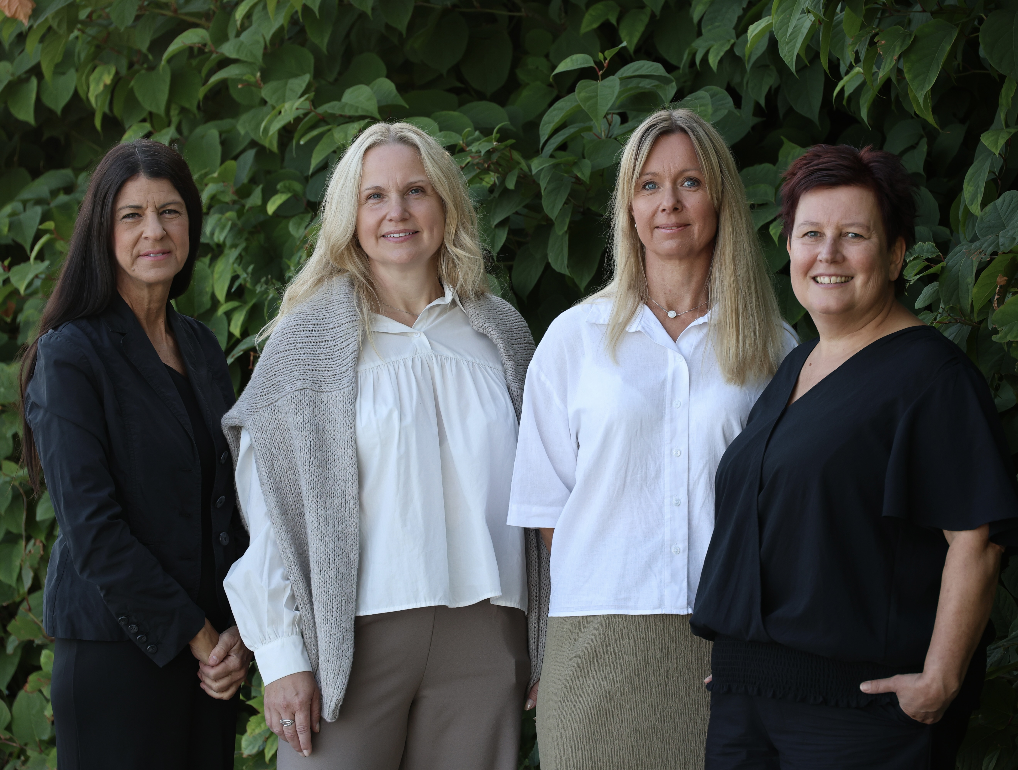
Samverkanskontoret
Lidija Beljic
Fyrbodals kommunalförbund
lidija.Beljic@vgregion.se
Maria Klingberg
Närhälsan
maria.Klingberg@vgregion.se
Anna Nyman Holgersson
Fyrbodals kommunalförbund
anna.nyman.holgersson@vgregion.se
Helen Karlsson
NU-sjukvården
helen.Karlsson@vgregion.se
Vår funktionsbrevlåda
vardsamverkan.fyrbodal@vgregion.se
Notes:
Processledare på Samverkanskontoret finns som stöd inom samtliga grupperingar och forum inom Vårdsamverkan Fyrbodal.
På Vårdsamverkan Fyrbodals hemsida finns mötesanteckningar, protokoll, mallar, utbildnings- och informationsmaterial med mera samlat.
Årsberättelse för Vårdsamverkan Fyrbodals arbete samt samverkansplan finns publicerade på webbsidan.

